Slide 2
Academia de Idiomas
Français I
Profesor: L.C.E. Isabel Montserrat Pérez Chapa
Enero – Junio 2016

Slide 3
Il y a
Il n’y a pas

Slide 4
Résumé
Pendant cette présentation vous allez apprendre comment décrire qu’est ce qu’on a dans votre école et ce qu’on n’a pas.
Á la fin vous allez faire une activité en décrivant qu’est ce qu’il y a dans votre maison
Mots clés: Il y a, Il n’y a pas ____________________________________________________

Slide 5
Il y a / Il n’y a
Salut Cloé!
ça va bien? Moi, je vais très bien, ma nouvelle école est grande et belle. Il y a des édifices modernes, une cantine et aussi il y a un court de tennis. Mon école est très complète, les profs sont bons mais malheureusement il n’y a pas de clubs et il n’y a pas de piscine. Je t’envoie une photo.
Bisous
Nathalie

Slide 6
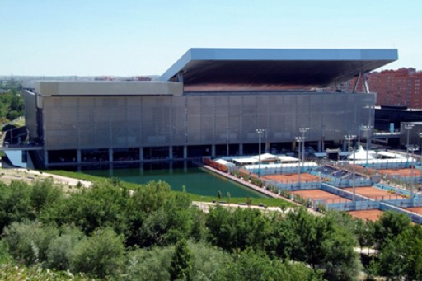

Slide 7
Á quoi ça sert?
On l'emploie à la forme affirmative pour dire l'expression pour dire qu’est ce qu’on a dans un lieu déterminé
Il y a
Une chaise
Un tableau
Des élèves
Cinq ordinateurs

Slide 8
Á quoi ça sert?
Á la forme négative on a:
Il n’y a pas
Cinq ordinateurs
De chaise
D’eléves

Slide 9
Parlez á deux
Qu’est-ce qu’il y a chez toi?
Et dans ton école?

Slide 10
Références
Flumian, C., Labascoule, J., Lause, C., & Royer, C. (2011). Nouveau Rond-Point Pas a Pas A1. Paris France: Maison des Langues.

